Slide 1


Slide 2
1948年以来历次“美国人心目中最伟大的总统”评选的结果
排名 1948年 1962年 1977年 1984年 2000年
1 林 肯 林 肯 林 肯 林 肯 林 肯
2 华盛顿 华盛顿 华盛顿 罗斯福 罗斯福
3 罗斯福 罗斯福 罗斯福 华盛顿 华盛顿

Slide 3




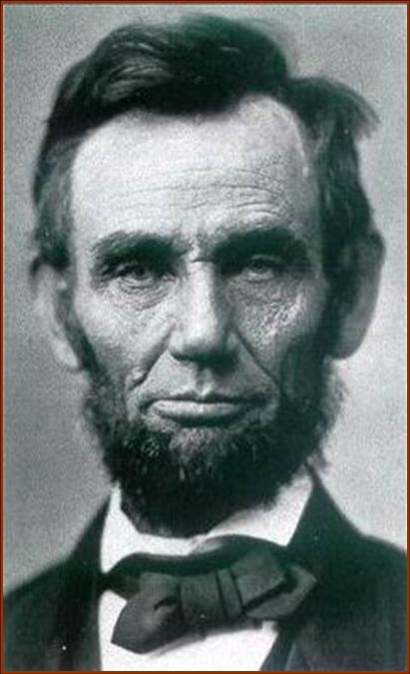


第3课 美国内战

Slide 4
自主学习
1、了解美国内战前的社会状况，指出引发内战的根本原因。
2、圈出美国内战的起止时间、转折点，理解美国内战在美国历史发展中的作用。
3、根据林肯在美国内战中的主要活动用一句话评价林肯。

Slide 5
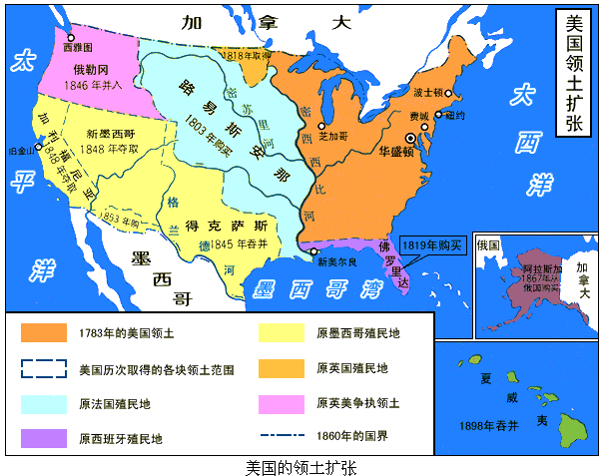




抢占
购买
独立初
购买
19世纪初
抢占
购买
购买
吞并
20世纪

Slide 6

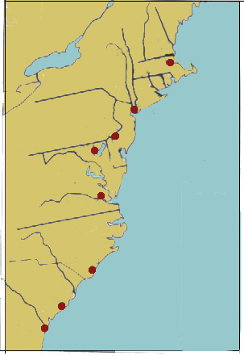

北部自由州：
资本主义工业
波士顿
工业产品
纽约
费城
巴尔的摩
大
詹姆斯敦
西
南部蓄奴州：
种植园经济
工业原料
威尔明顿
查尔斯顿
洋
萨凡纳

Slide 7
矛盾
北方工厂老板：汤姆
南方种植园主：杰瑞
你们老是把我们急需的棉花运到英国去卖！
原料
谁叫你们出不起更高的价钱？
你们老是进口英国货，我们的产品没市场！！
市场
英国货，物美价廉哪！
土地
让广阔的西部都成为我们的种植园吧！！
决不能再把一寸土地留给奴隶制！
新工厂严重缺人！给可怜的奴隶自由吧！让他们来我这儿工作！
劳动力
解放了黑奴谁给我干活？你敢动奴隶制，我就跟你拼了！！

Slide 8

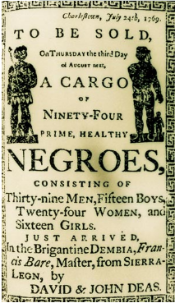

一、南北战争的背景
1、根本原因：北方资本主义经济和南方种植园奴隶制经济之间的矛盾逐渐不可调和。
矛盾焦点：
奴隶制的废存问题
材料一：“在堪萨斯州，两个陌生人相遇，见面礼是互相用枪指着问：拥护还是反对奴隶制？如果回答相背，马上开枪射击。”
——1858年《华盛顿邮报》
北部
南部
西部

Slide 9
一、南北战争的背景
1、根本原因：北方资本主义经济和南方种植园奴隶制经济之间的矛盾逐渐不可调和。
2、直接原因（导火线）：
1860年林肯当选美国总统
材料二：“奴隶制是建立在人性中的自私自利上面的，是与人热爱正义的天性相违背的……一幢裂开的房子是站立不住的。我相信我们的政府不能永远忍受半奴隶和半自由的状况。我不期望联邦解散，我不期望房子崩溃，但我的确希望它停止分裂。”
——林肯1858年演讲《家庭纠纷》
思考：“裂开的房子”、“半奴隶”、“半自由”状况分别指什么？材料表达了林肯的什么主张和愿望？

Slide 10
二、南北战争的经过
阶段 | 时间 | 具体史实
开始
初期
结束
1861年
南方成立“南部同盟”，挑起内战
北方军事上屡屡失利，首都险些失守
转折
1862年
颁布《宅地法》和《解放黑人奴隶宣言》
1865年
北方攻占里士满，南方投降

Slide 11
颁布《宅地法》和《解放黑人奴隶宣言》
材料三（材料研读）：《宅地法》规定：凡年满21岁，没有参加过叛乱，而且获得土地是以垦殖为目的的美国公民，只要交纳10美元登记费，就可以在美国西部得到一块土地，连续耕种5年后，就可以成为这块土地的主人。
材料四：“(在叛乱地区)为人占有而做奴隶的人们都应在那时（指1863年元旦）及以后永远获得自由”。至于此等除外地区，现时仍维持本宣言发布前的原状。我真诚地认为，这是一个正义的行动，此行动由于军事之必需，为宪法所认可。我要求人类判断此行动时予以谅解，请求全能上帝慈悲赐福。
——《解放黑人奴隶宣言》
根据材料，回答：
1、材料三的《宅地法》是如何促进美国西部地区开发？
2、概括材料四的核心内容。并指出从长远来看，这部文献对美国资本主义发展有什么作用？

Slide 12
颁布《宅地法》和《解放黑人奴隶宣言》
材料五：
50万黑人奴隶逃跑，严重破坏了南部种植园经济
20万黑人应征入伍，参与北方联邦军队
25万人担任联邦军队的后勤工作
18万多黑人直接参加了战斗，其中13万多来自南部叛乱各州
综上，两部法令有何作用？
调动了农民尤其是黑人积极性，扭转了战争的被动局面。

Slide 13
二、南北战争的评价
材料六：美国南北战争粉碎了奴隶主的反动势力，从而维护了美国的统一……如果美国分裂成了两个或者更多的国家，或者北方没有赢得胜利，美国就不可能成为20世纪世界第一强国。
材料七：废除奴隶制，提供了大量的劳动力和广阔的市场，使资本主义工商业飞速发展；到90年代末美国已经拥有较完整的工业体系，其工业产值跃居世界首位。
性质（实质）：
美国历史上的第二次资产阶级革命
意义：
维护了国家统一，废除了奴隶制度，清除了资本主义发展的最大障碍,为以后经济的迅速发展创造了条件。
Notes:
美国的内战是一次洗礼，经过这次洗礼，联邦获得了新生！

Slide 14

林肯遇刺
1865年4月14日，南方军队投降后的第五天，林肯在福特剧院看戏。拥护奴隶制的狂热分子布斯把罪恶的子弹射向了林肯，之后林肯再也没能醒来。

Slide 15
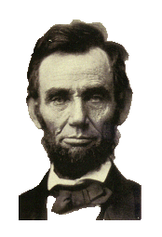
一位永不退缩的伟人
22岁 生意失败
23岁 竞选州议员失败
24岁 生意再次失败
25岁 当选州议员
26岁 爱人去世
27岁 精神崩溃
29岁 竞选州议长失败
34岁 竞选国会议员失败
37岁 当选国会议员
他是一个“不会被困难所吓倒，不会为成功所迷惑的人，他不屈不挠地迈向自己的伟大目标……
---马克思
39岁 竞选国会议员连任失败
46岁 竞选参议员失败
47岁 竞选副总统失败
49岁 竞选参议员再次失败
51岁 当选美国总统
成功

Slide 16
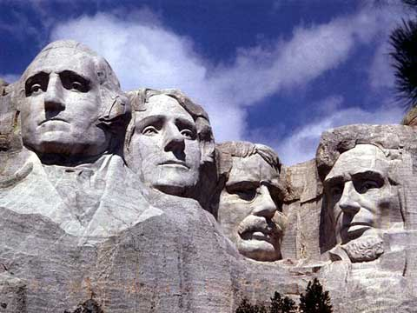
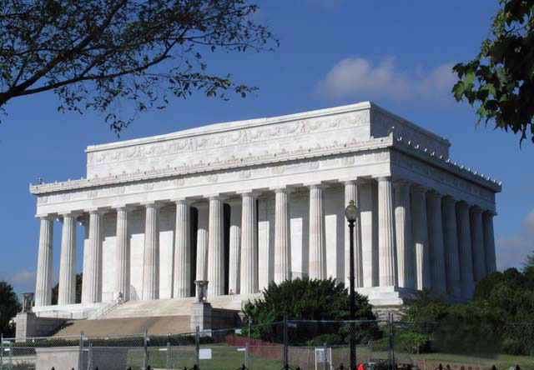
评价林肯
为维护国家统一，解放黑人奴隶做出了杰出的贡献，是美国历史上的著名总统。
1948年以来历次“美国人心目中最伟大的总统”评选的结果
排名 1948年 1962年 1977年 1984年 2000年
1 林 肯 林 肯 林 肯 林 肯 林 肯
2 华盛顿 华盛顿 华盛顿 罗斯福 罗斯福
3 罗斯福 罗斯福 罗斯福 华盛顿 华盛顿
林肯纪念堂
拉什莫尔山国家纪念公园，俗称总统山
（56级台阶象征林肯光辉的一生）

Slide 17
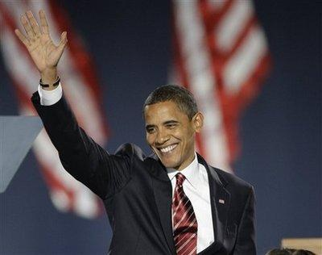
美国历史上首位黑人总统奥巴马
“在我们纪念第16任总统诞辰200周年之际，我能说我对这位伟人怀有特殊的感激之情，是他让我的故事成为可能，是他让美国的故事成为可能。”
——奥巴马（2009.2.12）

Slide 18
林肯就任总统
林肯颁布《解放黑人奴隶宣言》
黑人奴隶制废存问题
北方
资本主义
工商业
导火线
根本
原因
北方军队失利
北方获得胜利
南北两种经济形式的矛盾不可调和
焦点
美国
内战
初期
转折
结果
1861—1865年
南方
种植园
经济
性质
意义
美国历史上
的第二次
资产阶级革命
通过战争美国维护了国家统一，
废除了奴隶制度，扫清了资本主
义发展的又一大障碍，为以后经
济的迅速发展创造了条件

Slide 19
项目 | 美国独立战争 | 美国南北战争
时间
原因
结果
性质
领袖
1775—1783
1861—1865
英国殖民统治阻碍北美资本主义的发展。
南方种植园经济阻碍美国资本主义发展。
废除了黑奴制，维护了国家统一，扫清了资本主义发展的内部障碍
实现了民族独立，扫清了资本主义发展的外部障碍
第一次资产阶级革命（争取民族独立）
第二次资产阶级革命
（维护国家统一）
华盛顿
林肯

